Slide 1
Proses
Pembuatan
Infografis
Data Visualization
Information design
Information
architecture

Slide 2
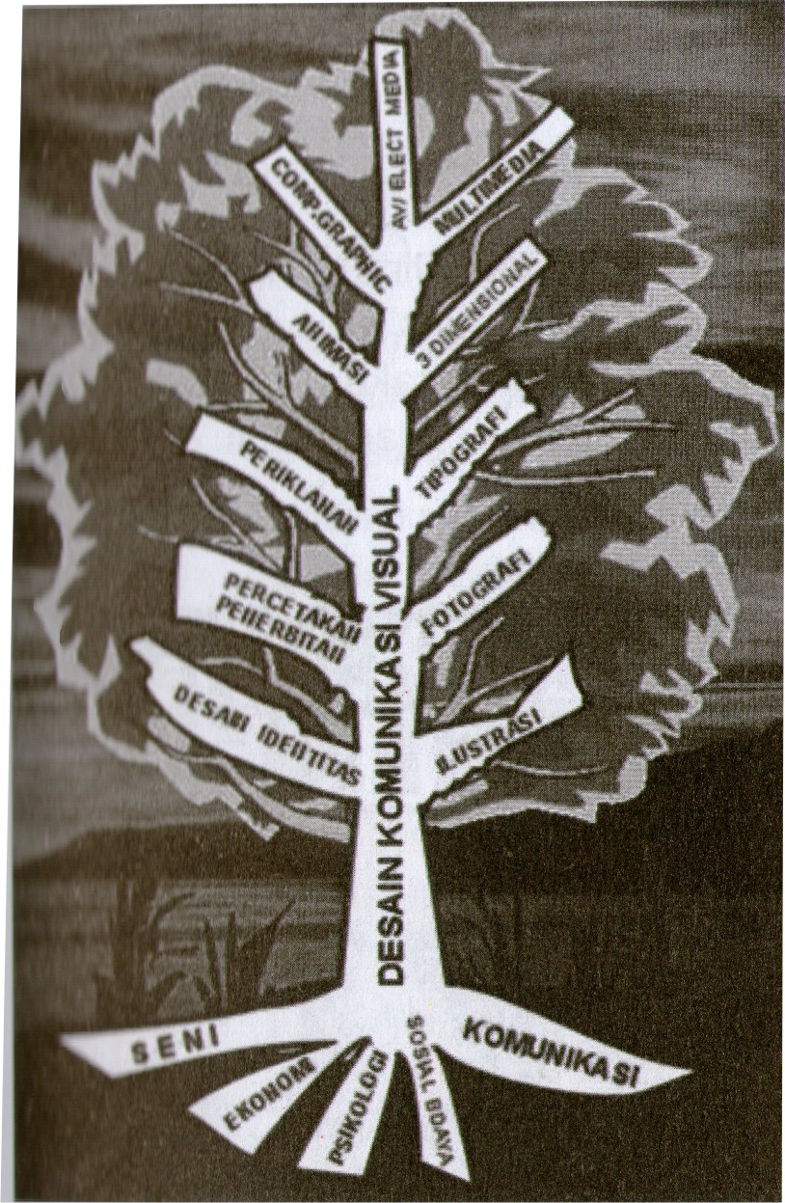
Informasi :
merupakan istilah dengan banyak arti
dan bergantung pada konteks
(arti, pengetahuan, komunikasi, kebenaran,
representasi & rangsangan mental)
Sebagai cabang keilmuan terapan
Infografis tidak dapat dilepaskan
dari ilmu lainnya seperti
komunikasi, seni, teknologi informasi
maupun interaksi antar manusia

Slide 3
Keunikan infografis
Dengan perubahan bentuk informasi menjadi grafis informasi/infografis memiliki beberapa keunggulan yaitu :
Memperpendek waktu baca
Memperjelas isi informasi
Mempersingkat waktu & tenaga
dalam mencerna informasi
Secara atraktif perhatian pembaca
Memperpanjang rekaman dalam ingatan
tentang suatu peristiwa (long term memory)

Slide 4
Komponen infografis
Gambar
Komposisi & Pemilihan warna
Pemilihan simbol yang digunakan
Bentuk yang digunakan

Slide 5

Esensi dari infografis :
Mempresentasikan Informasi
dalam bentuk visual
“Meng-INTISARI-kan bentuk
CERITA PANJANG MENJADI
CERITA PENDEK DAN JELAS
dalam bentuk visual

Slide 6
KERANGKA DESAIN DALAM INFO GRAFIS berdasarkan Metoda Komunikasi
Statis
Dinamis
Interaktif

Slide 7
KERANGKA DESAIN DALAM INFO GRAFIS berdasarkan jenis Alat Infografis
Kelompok diagram :
Jenis infografis yang masuk dalam
kelompok diagram ini adalah :
1. Icon :
2. Sekuen :
3. Proses :
4. Waktu :

Slide 8
KERANGKA DESAIN DALAM INFO GRAFIS berdasarkan jenis Alat Infografis
II. Kelompok Peta :
Tahapan pembuatan meliputi :
Lokasi : memperagakan suatu tempat kejadian
dari satu tempat ketempat lainnya
Data : memperagakan jumlah data-data
sebagai bahan informasi
yang berhubungan dengan tempat peristiwa
Skematik : memperagakan suatu gambaran
yang terstruktur berdasarkan lokasi kejadian

Slide 9
KERANGKA DESAIN DALAM INFO GRAFIS berdasarkan jenis Alat Infografis
II. Kelompok Peta :
Studi kasus pemetaan landmark nusantara
dalam bentuk infografis interaktif
( karya house of infografis)
Tahapan proses :
Pengumpulan data
Pembuatan peta statis/ interaktif
Penentuan landmark
Pembuatan ilustrasi
Pemrograman

Slide 10
KERANGKA DESAIN DALAM INFO GRAFIS berdasarkan jenis Alat Infografis
III. Kelompok chart :
flow
bar
pie
tabel
organisasi

